Slide 1
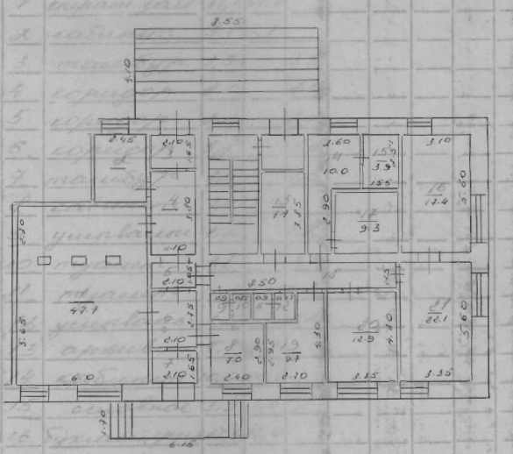
Иркутская область, г. Усть-Кут, ул. Речников, 42
Помещение расположено на 1-м этаже многоквартирного жилого дома площадью 192,5 кв.м.,
В собственности с 2001 года.
Здание 1979 года постройки.
Тех. состояние – удовлетворительное. Централизованное отопление, электричество, сигнализация.
Объект находится в центральной части города.
 |  | Сумма, руб. (c НДС)
1 | Стоимость продажи | 3 921 355,93
2 | Аренда за 1 кв.м. | 300,20

